Slide 1


Plataforma de compras con microservicios y CI/cd en la nube
Trabajo de fin de máster curso 2020/2021
Autor: álvaro martín martín
Tutor: Micael gallego carrillo

Slide 2





Presentación
Álvaro Martín Martín
Ingeniería Superior Informática UAM
17 años de experiencia laboral
Inquieto, en continua formación y aprendizaje
Perfil desarrollador back
Actualmente Tech Lead en Inditex
Pie de foto
amartinm82
álvaro-martín-martín-b2531a16
@amartinm82

Slide 3
OBJETIVOS
Implementar un sistema de microservicios independientes y reusables, poniendo en práctica todo lo aprendido durante el curso.
Que dicho sistema sea desplegable en cualquier cluster de k8s.
Que disponga de una batería de tests y documentación de calidad.
Proporcionar un mecanismo automatizado de CI/CD que asegure la calidad y el funcionamiento de los servicios de cara a desplegar en la nube, haciendo uso de github actions.
Hacer uso de servicios de AWS.
Trabajar con diferentes tipos de BD: SQL y NoSQL.
Hacer uso de diferentes patrones: mensajería, SAGA, patrón estrategia, etc.

Slide 4
Funcionamiento
Los usuarios deben registrarse y autenticarse para poder realizar compras.
Se permite también el alta y autenticación de administradores, para poder gestionar los productos en venta en la plataforma.
Un usuario sólo puede disponer de un carrito de la compra no completado de forma simultánea.
Los usuarios autenticados pueden ver el listado de productos disponibles y añadirlos al carrito de la compra.
Una vez den por finalizado el carrito, se generará un pedido, que se validará y, si todo va bien, se retira el stock, se resta el saldo al usuario y se dará por cerrado. En caso contrario se liberará el stock y no se restará el saldo al usuario (patrón SAGA).

Slide 5
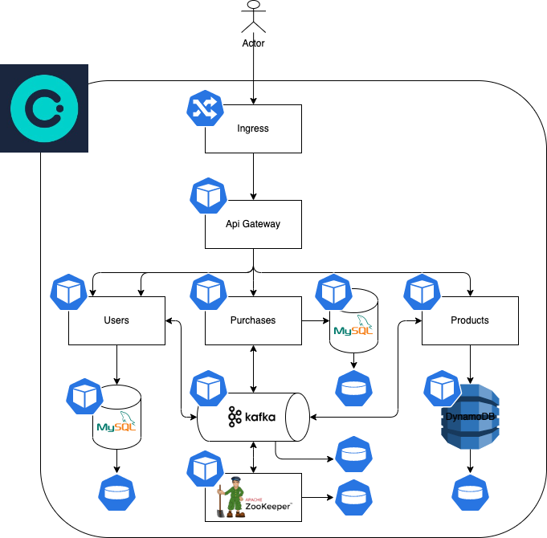
Entornos
PREPRODUCCIÓN
Es el entorno de pruebas integradas donde se valida que se dispone de la funcionalidad correcta.
Cada vez que se realiza un push en la rama única main de los repositorios de despliega en este entorno.
En este entorno se hace uso de contenedores con volúmenes para las BBDD.

Slide 6
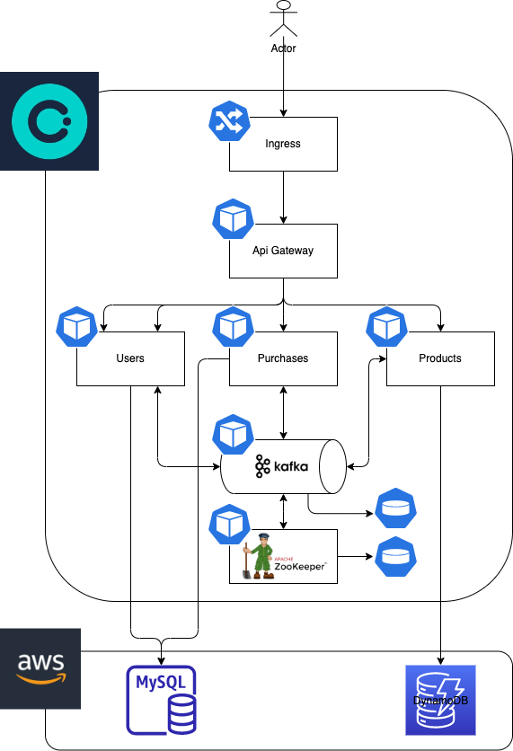
Entornos
PRODUCCIÓN
Entorno productivo del sistema.
Una vez validada la funcionalidad en PRE, se etiqueta la release, desencadenando el despliegue automático en PRO.
En este entorno las BBDD son recursos proporcionados por AWS

Slide 7
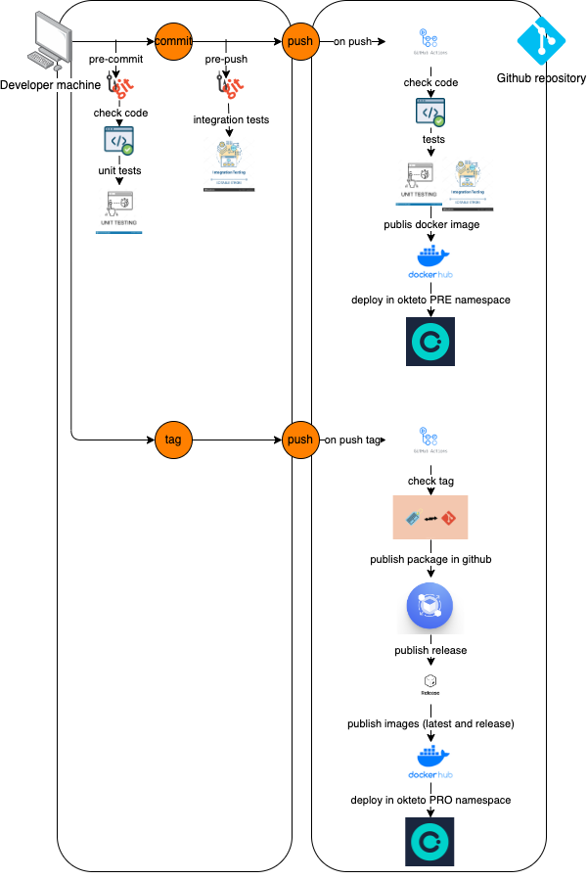
CI/CD
Cada vez que se realiza un commit en local se lanza un githook que valida el formato del código y lanza los tests unitarios. En caso de fallar no permite realizar el commit.
Al realizar el push se lanza otro githook que lanzan los tests integrados. De igual forma si los tests no pasan, no se permite subir el código al repositorio.
Si se realizó de forma correcta el push en la rama main, se dispara el workflow de github actions que vuelve a validar el formato del código, lanza todos los tests, genera la imagen docker con la etiqueta ‘trunk’ y despliega la imágen en el clúster de k8s (Okteto) usando el namespace de PRE.
En caso de considerar que se cumple la funcionalidad deseada, se añade el tag y se hace push de él para generar la release y nuevamente se dispara el workflow. Dicho workflow comprueba que el tag sea correcto, publica los artefactos, genera la imagen con la etiqueta de la release y latest, y despliega la imagen en el clúster de okteto en el namespace de PRO

Slide 8

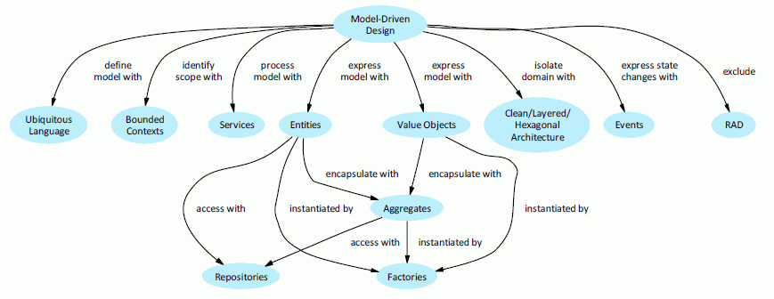
Desarrollo
DDD

Slide 9
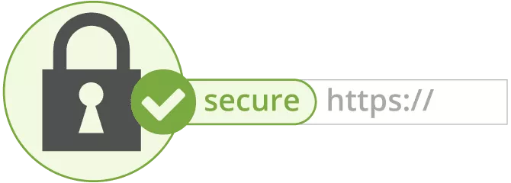


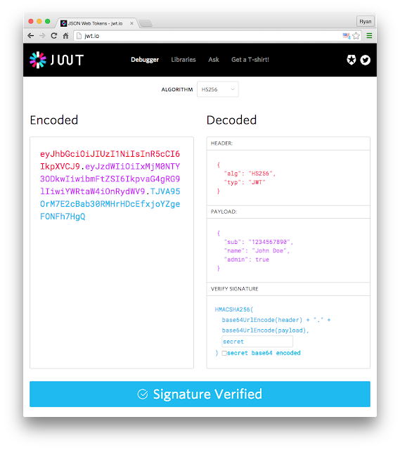
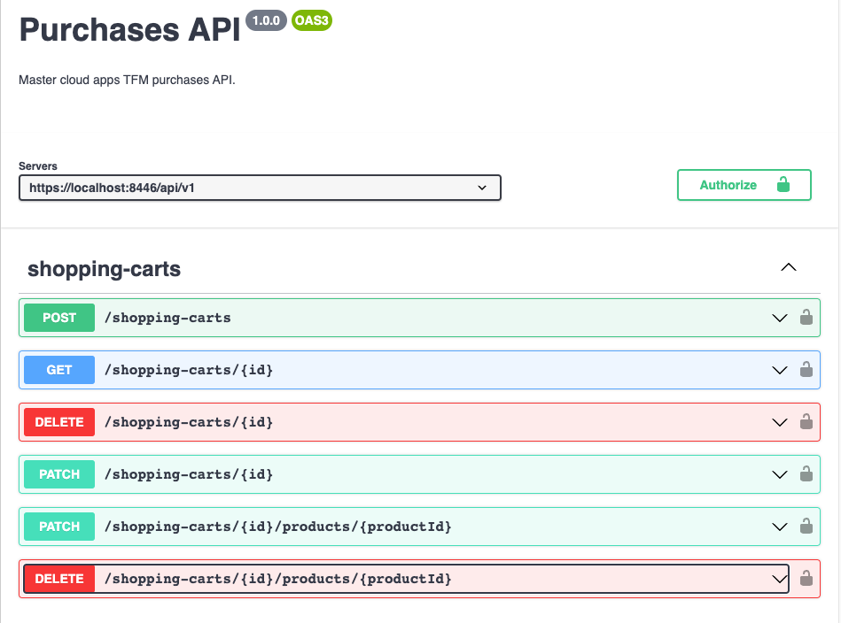
Desarrollo
API first/open api
Https/jwt

Slide 10
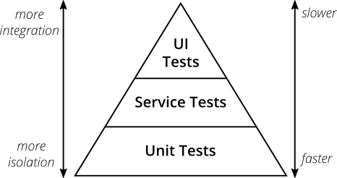
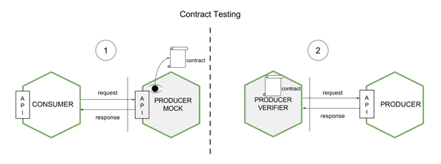

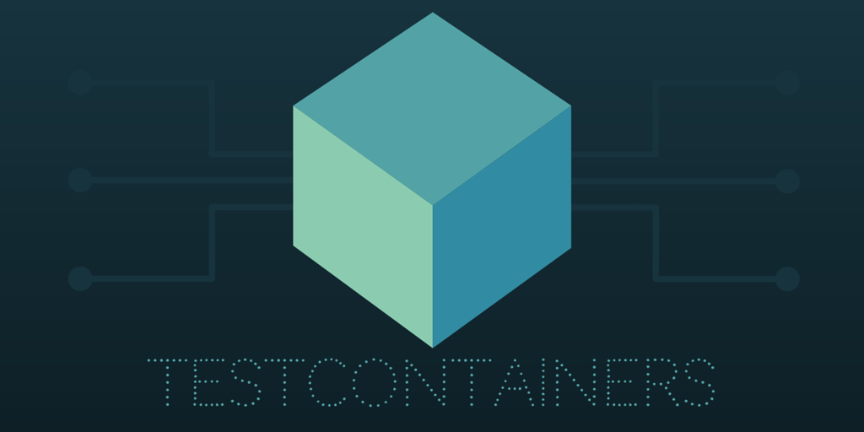

Desarrollo
Tests

Slide 11



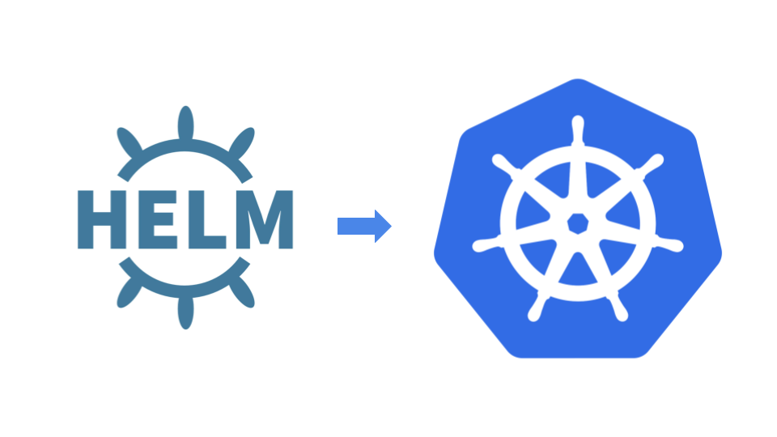

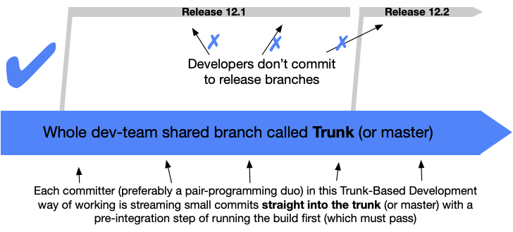

Desarrollo
Contenedores
Cloud
Repositorio/
workflows
Modelo desarrollo
Mensajería

Slide 12
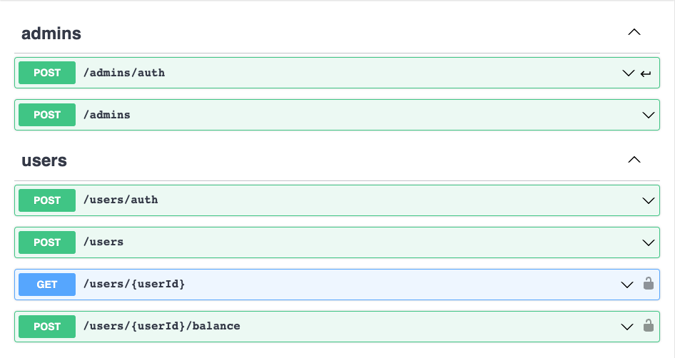
Users API
Api rest
Autenticación administradores
Registro administradores
Autenticación usuarios
Registro usuarios
Obtener detalle usuario
Añadir saldo a los usuarios.

Slide 13
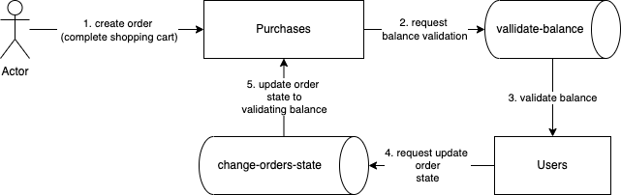
Users API
Mensajería

Slide 14
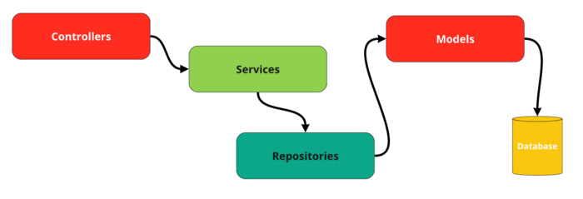




Users API
Arquitectura por capas

Slide 15
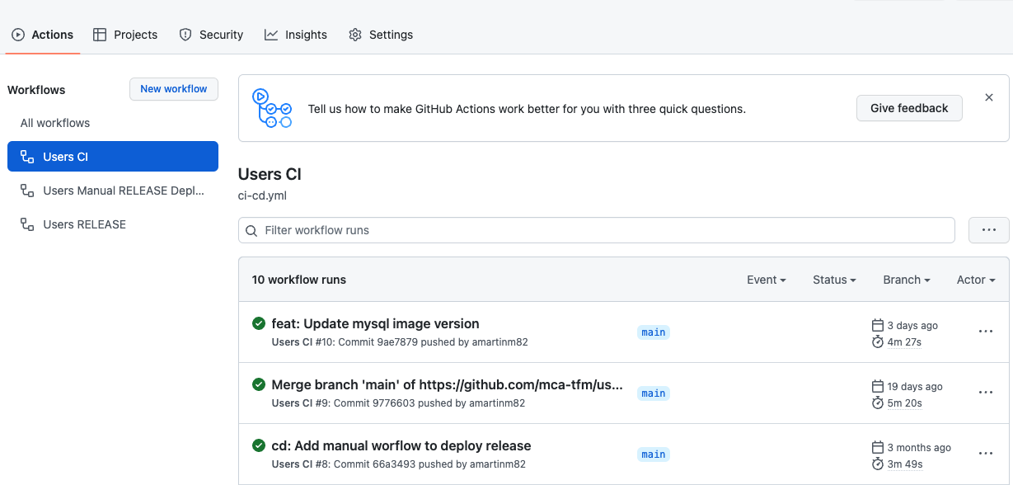
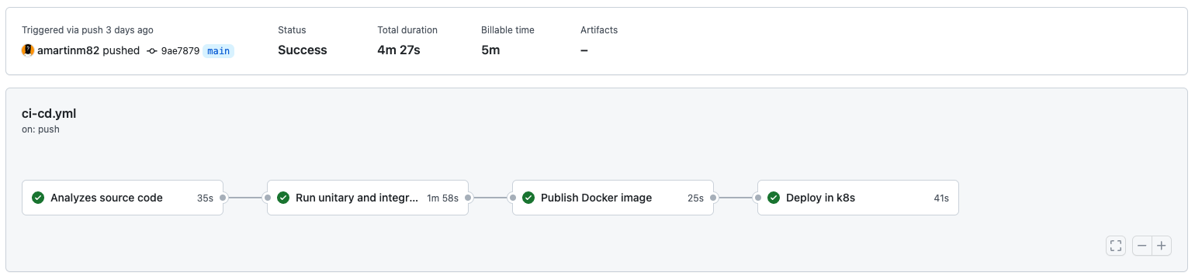

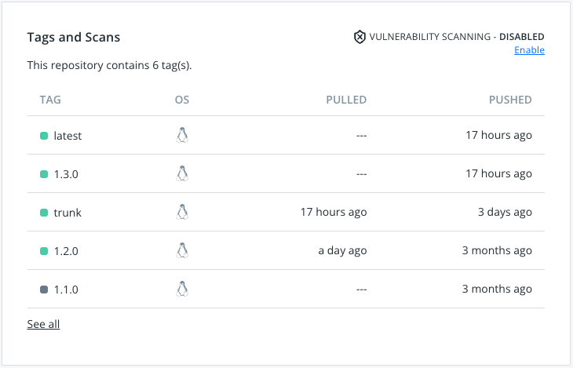
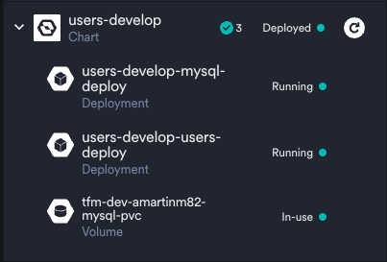
Users API
Ci workflow

Slide 16
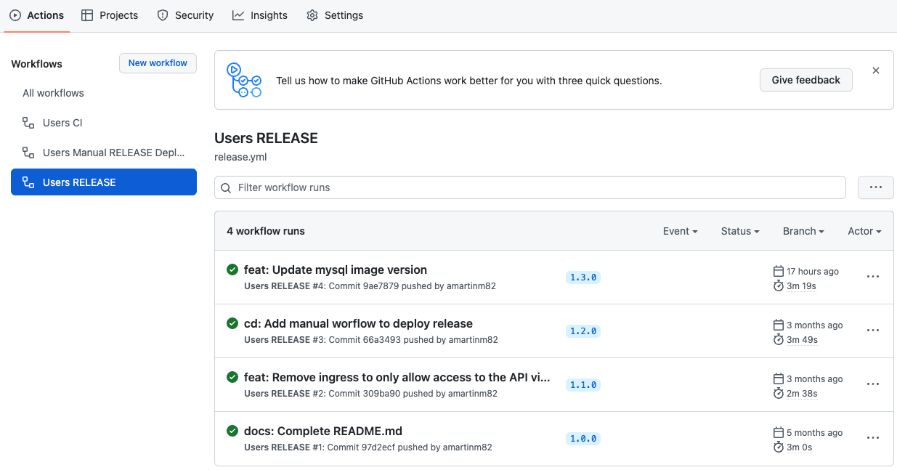
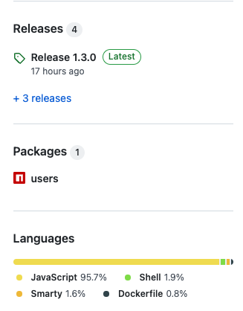
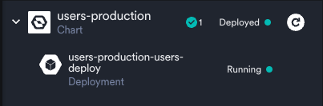
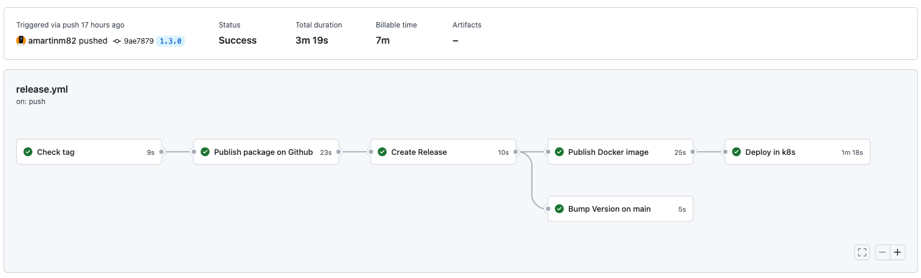
Users API
Pie de foto
Release workflow

Slide 17
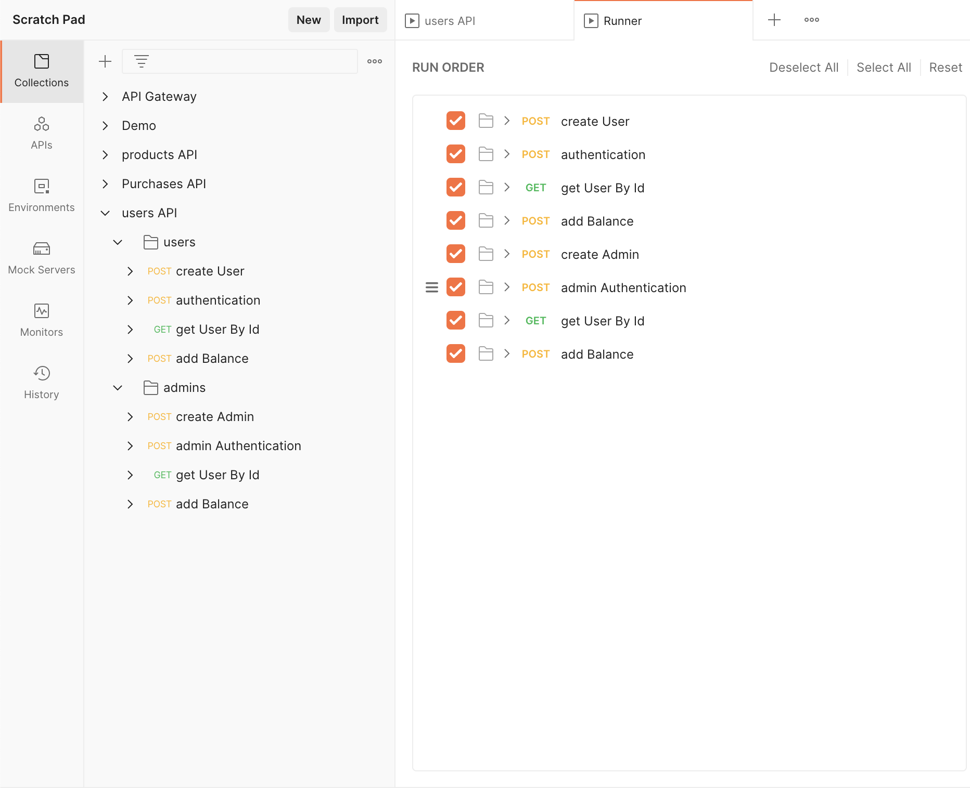
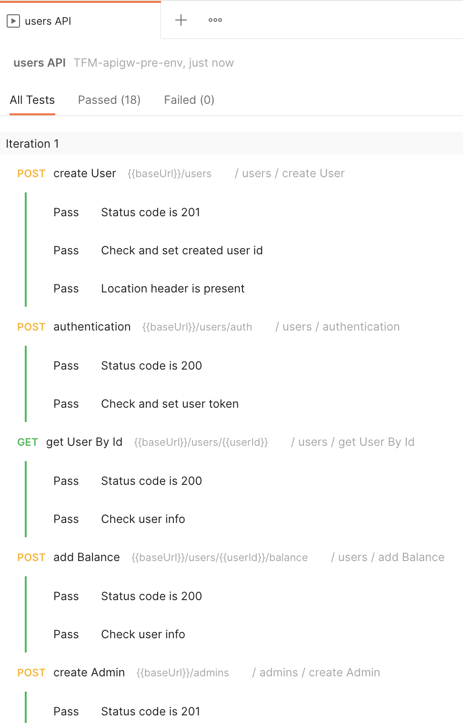
Users API
Pie de foto
Smoke tests

Slide 18
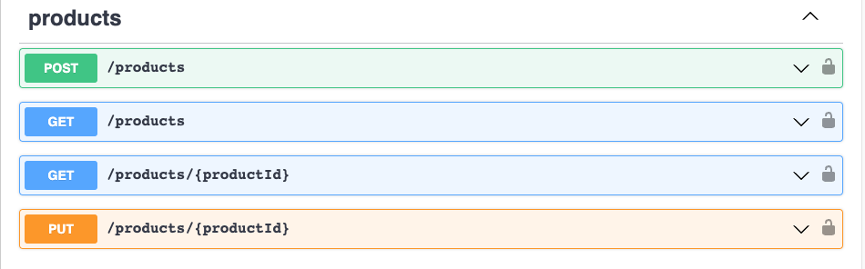

PRODUCTS API
Pie de foto
Api rest
Dar de alta productos (administrador)
Obtener lista productos
Obtener detalle producto
Modificar producto
Mensajería

Slide 19
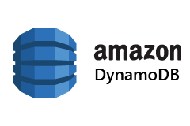
PRODUCTS API
Pie de foto
Arquitectura por capas
Arquitectura por capas

Slide 20
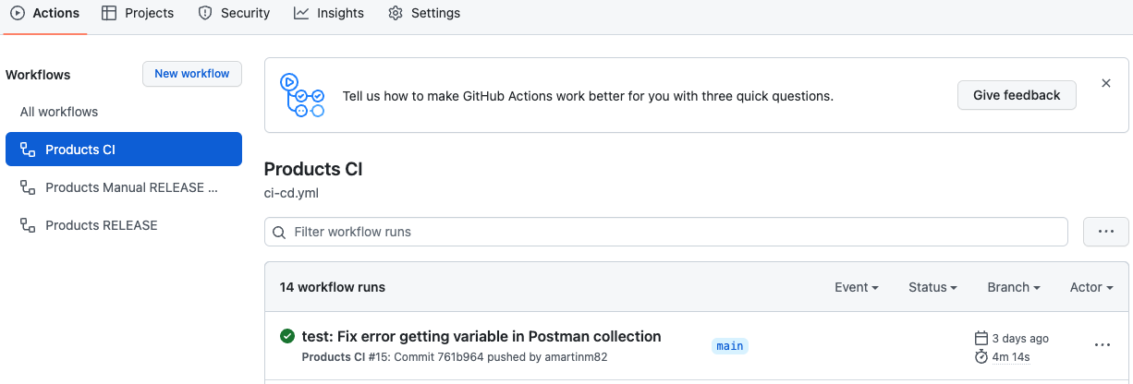
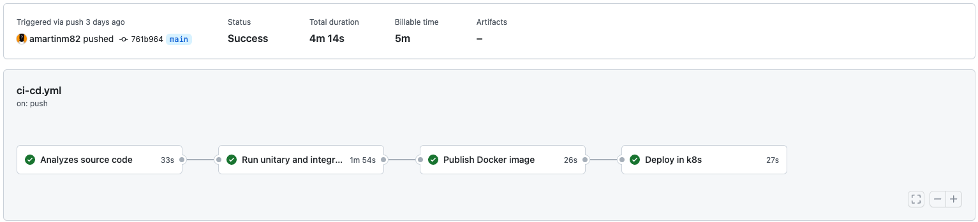
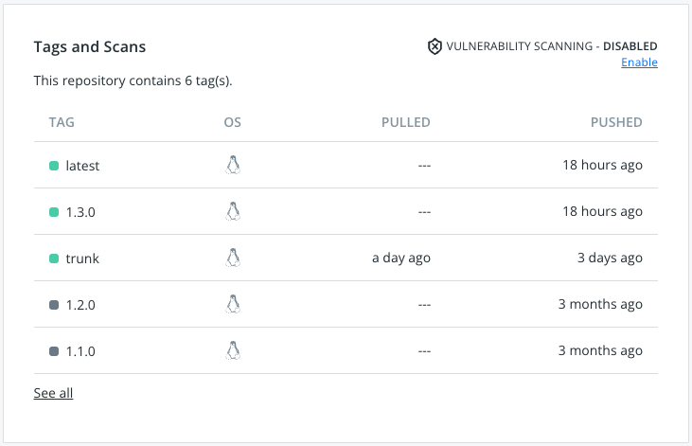
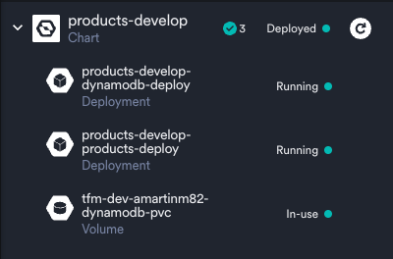
PRODUCTS API
Ci workflow

Slide 21
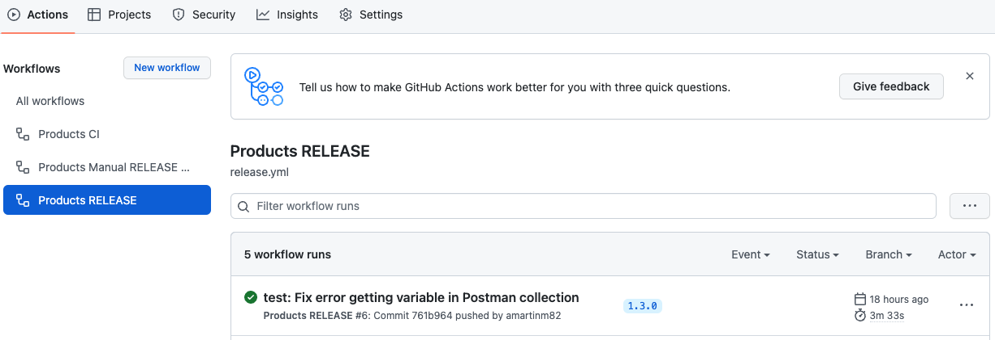
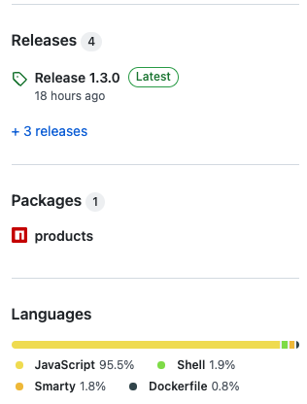
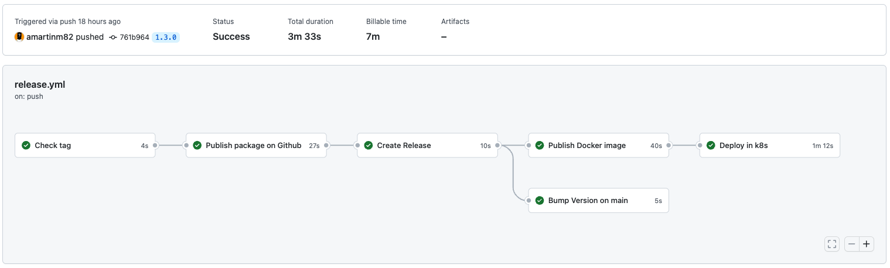
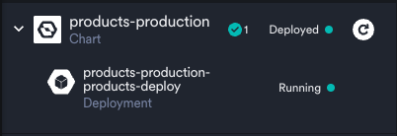
PRODUCTS API
Release workflow

Slide 22
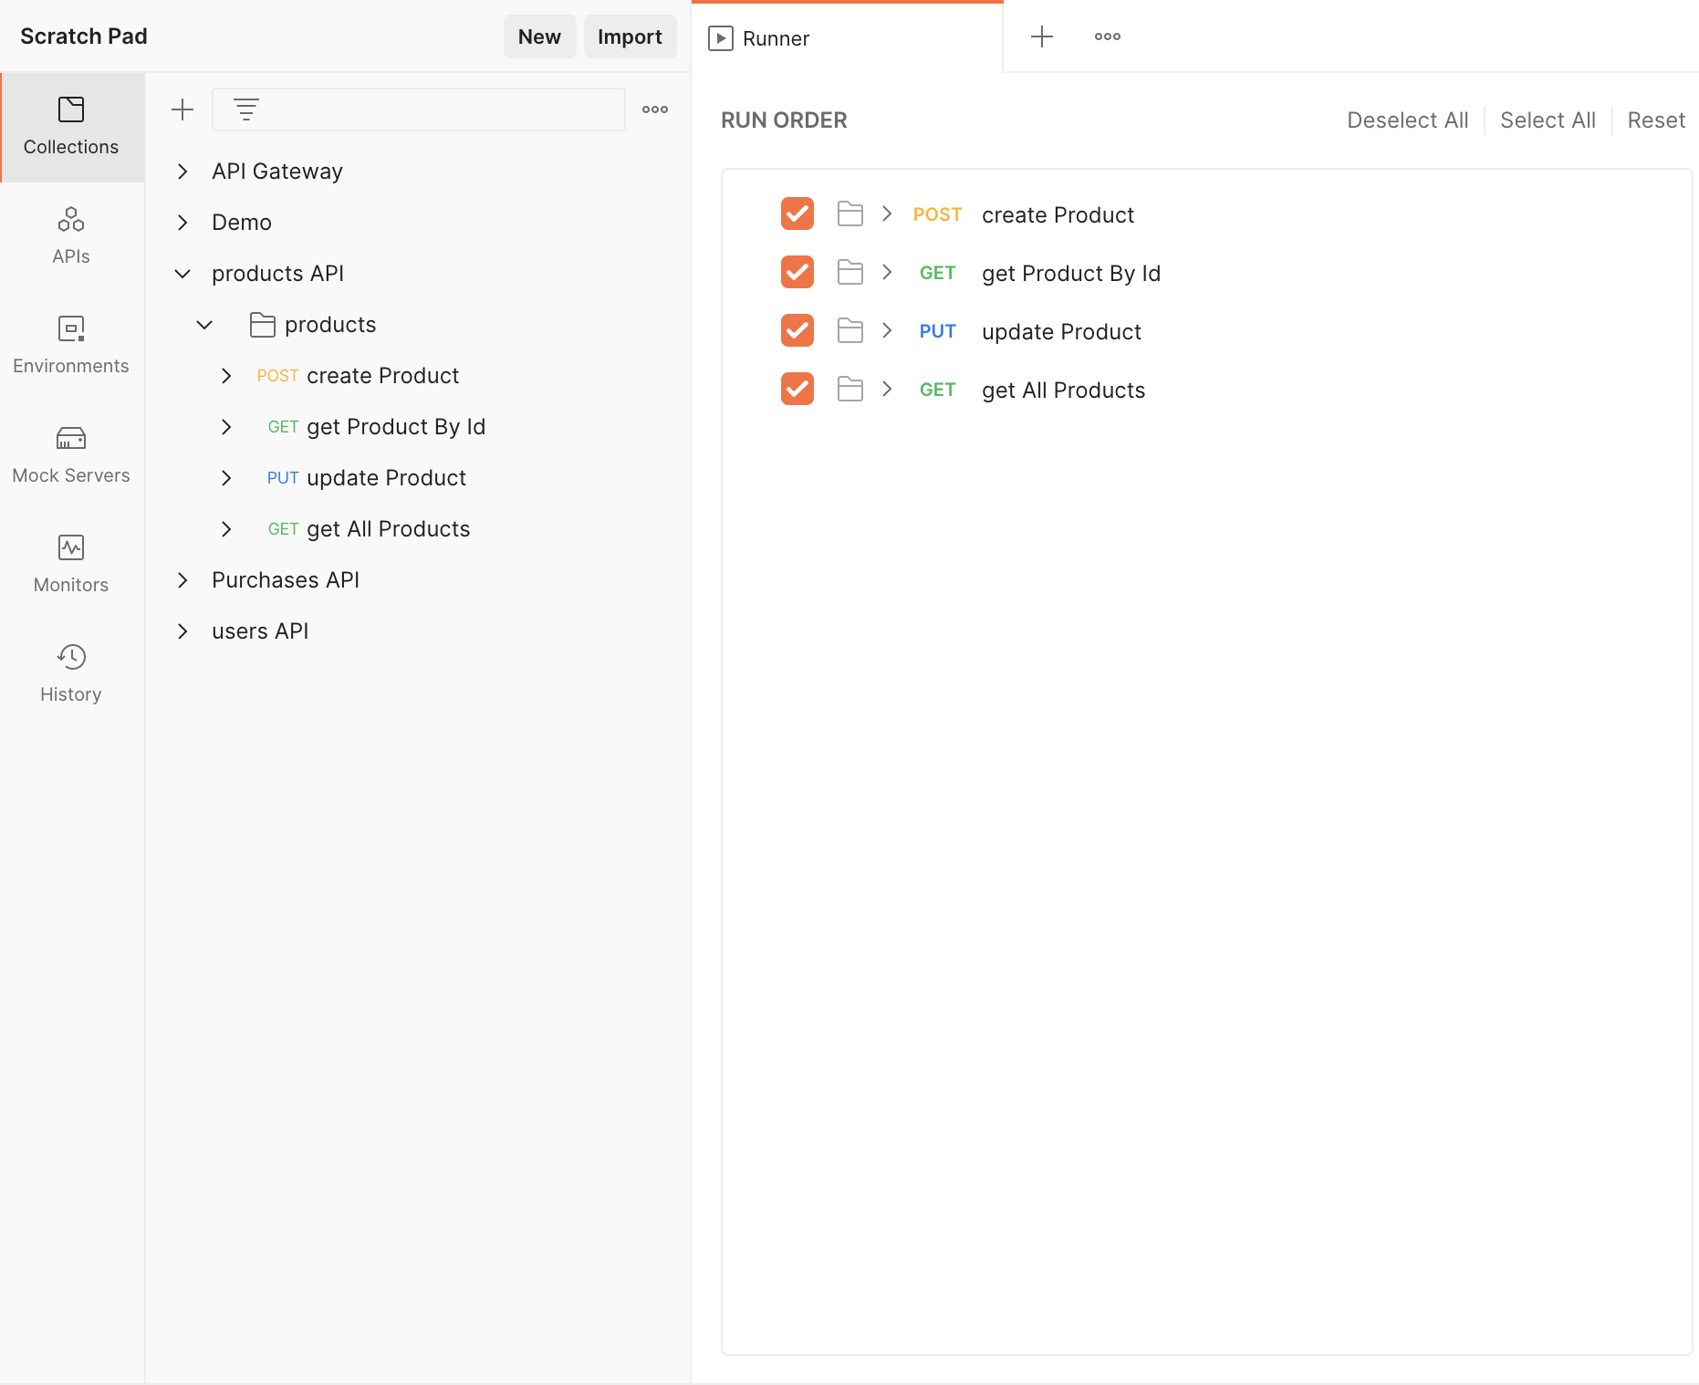
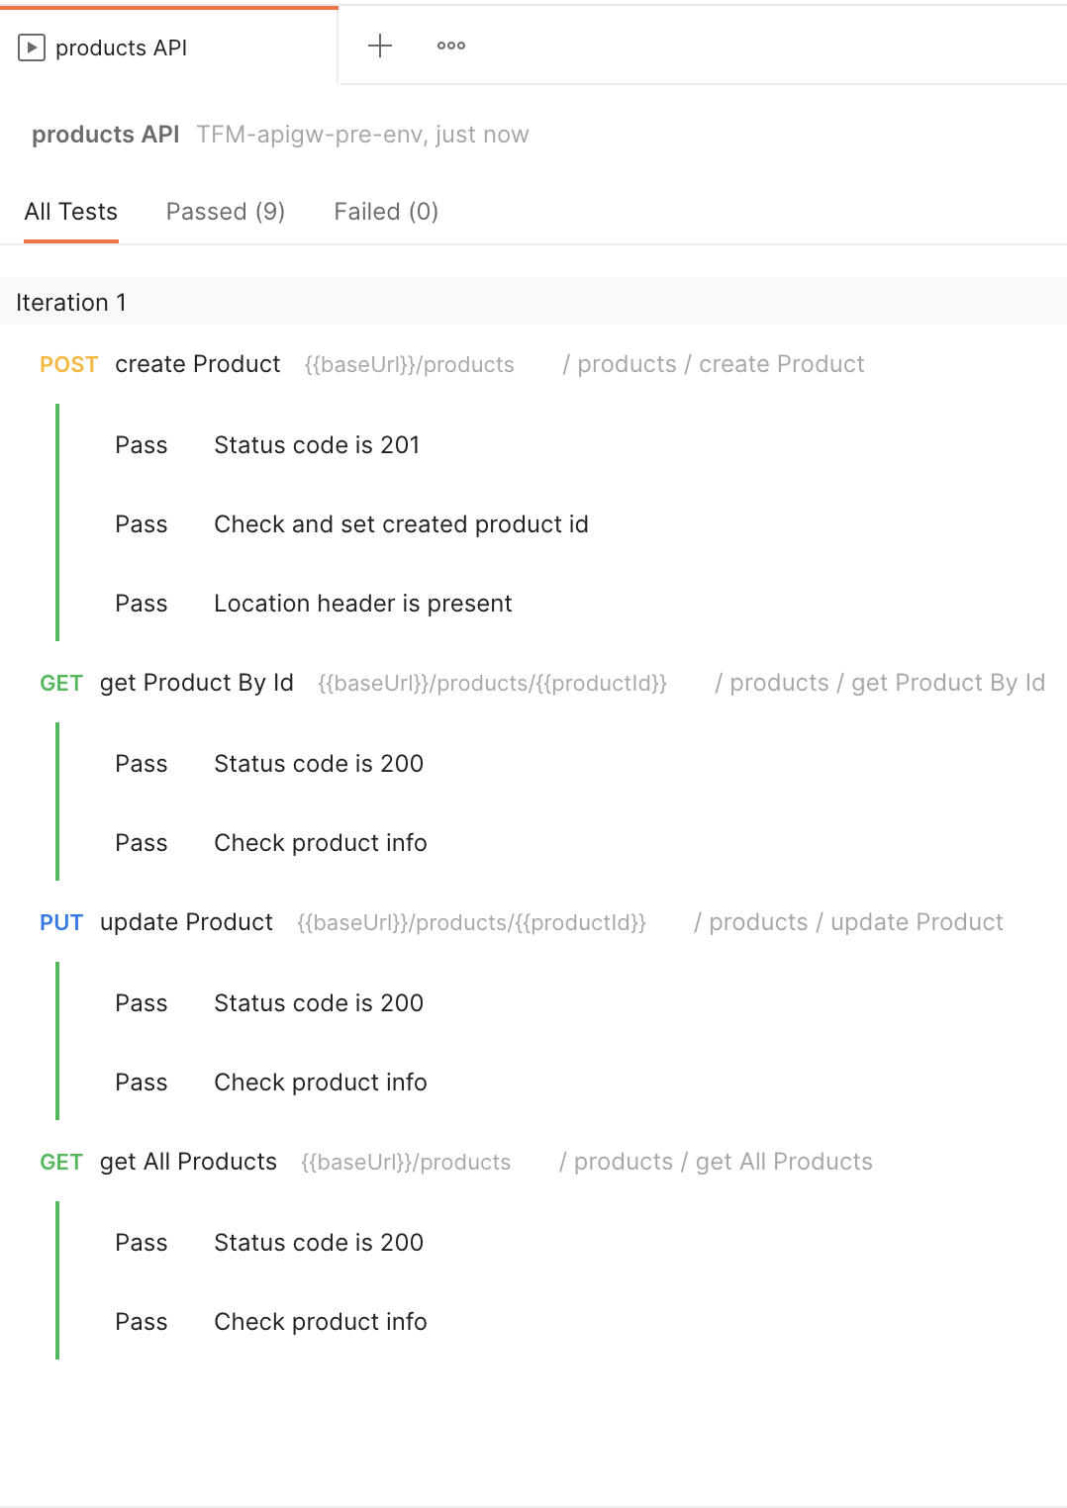
PRODUCTS API
Smoke tests

Slide 23
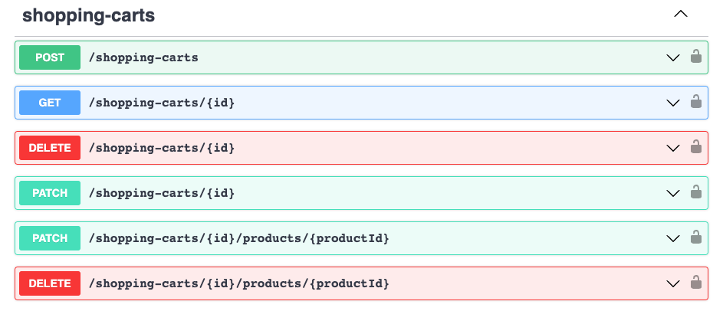
PURCHASES API
Api rest
Crear carro de la compra
Obtener detalle carro de la compra
Borrar carro de la compra
Completar el carro de la compra
Añadir/modificar item en el carro
Eliminar item del carro

Slide 24
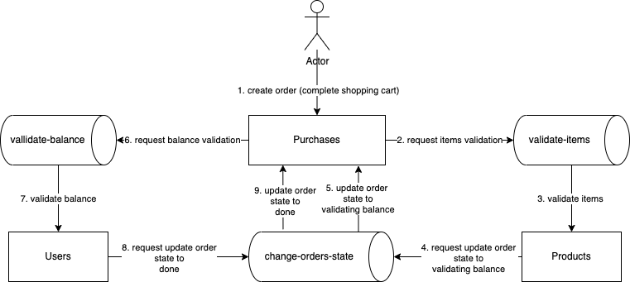
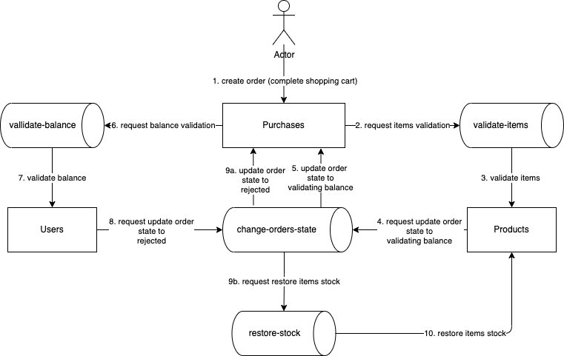
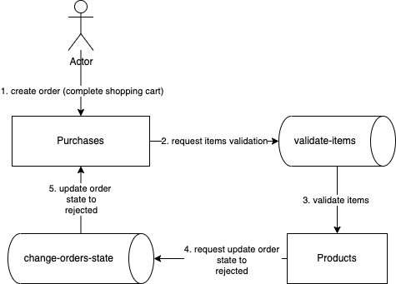
PURCHASES API
Mensajería/saga
1. Acepta pedido, resta stock y saldo
3. Restaura stock productos
2. Rechaza pedido por items no válidos

Slide 25
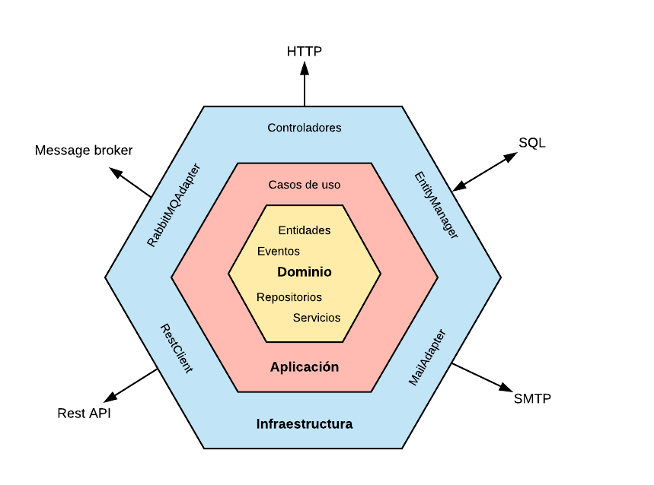
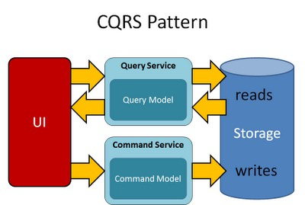


PURCHASES API
Arquitectura hexagonal

Slide 26
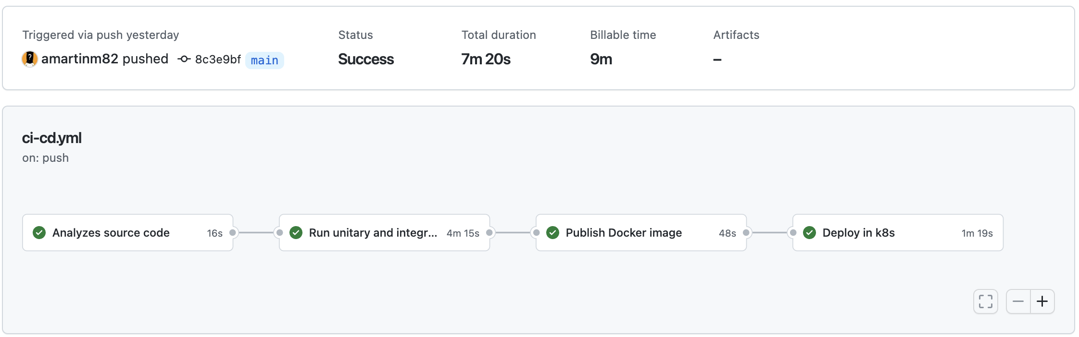
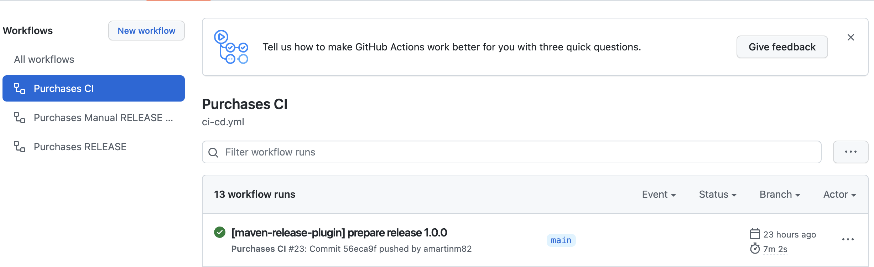
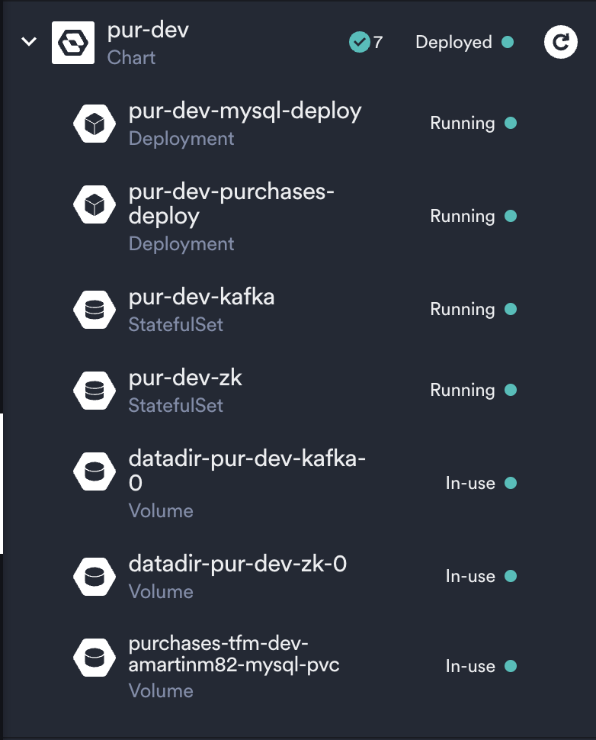
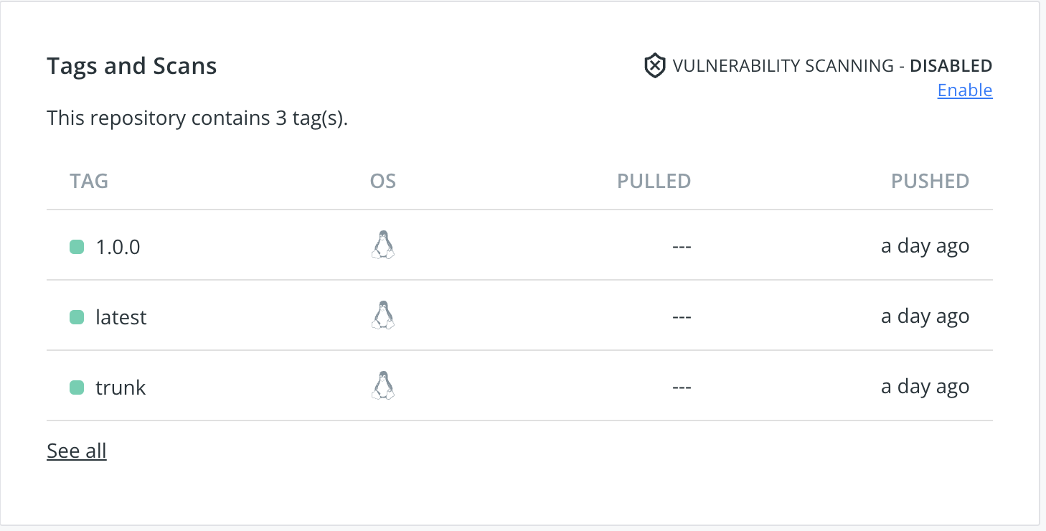
PURCHASES API
Ci workflow

Slide 27
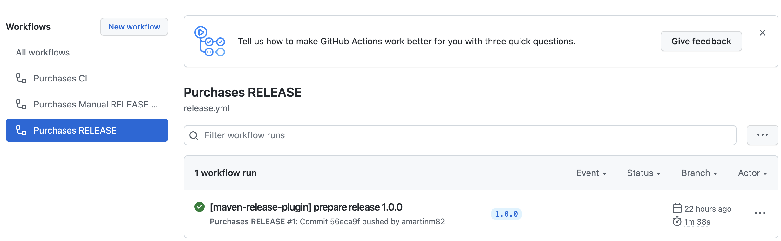
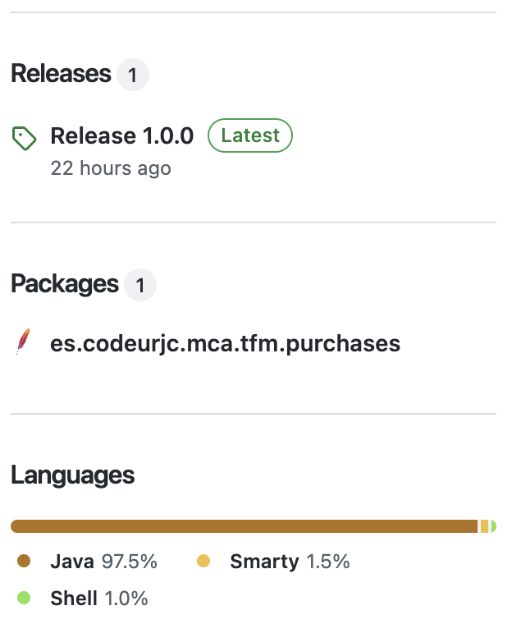
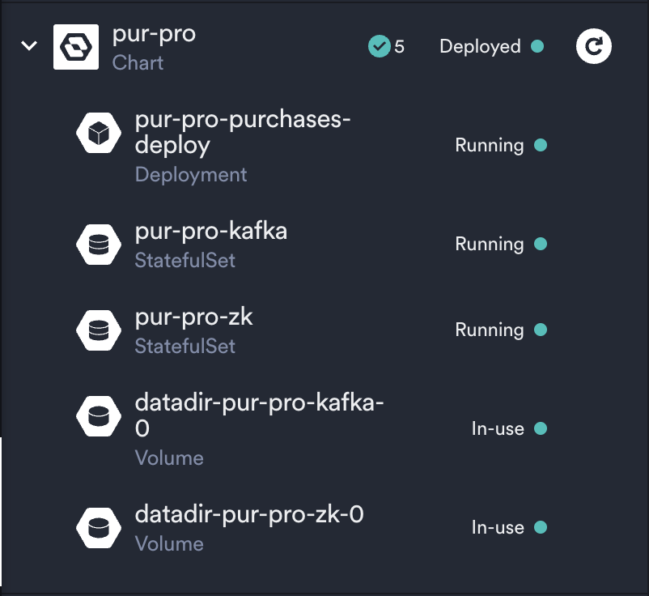

PURCHASES API
Release workflow

Slide 28


PURCHASES API
Smoke tests

Slide 29

APi gateway
Api rest
Centraliza todos los APIs (punto de entrada único)
Sólo el api gateway es visible fuera del cluster de k8s (okteto)

Slide 30


APi gateway
Patrón api gateway

Slide 31




APi gateway
Ci workflow
Pie de foto

Slide 32




APi gateway
Release workflow

Slide 33


APi gateway
Smoke tests

Slide 34

Demo

Slide 35
Conclusiones
Importante dedicar tiempo al diseño del sistema, facilita desarrollo, evita problemas a futuro.
Tratar de concentrar la mayoría de la temática vista durante el curso ha hecho que haya tratado algunas de forma superficial (<<“La ambición es uno de los padres del fracaso”>>).
DDD: fue fácil modelar un sistema pequeño donde las interacciones entre los dominios están claras.
Arq. Hexagonal:
Desarrollo complejo, si no se tiene experiencia se ha de tener cuidado.
Dota de potencia, facilita migrar a otras tecnologías o cambios ajenos a la lógica (capa de aplicación, infraestructura)

Slide 36
Conclusiones
Fundamental iniciar los desarrollos de los micros dotándolos de mecanismos de control de formato y calidad del código, tests y flujos de CI/CD:
El código va a cumplir con el estándar de formato y calidad definido desde el minuto 1, evitando tener que reformatearlo a posteriori, y asegurando que cualquier persona que quiera contribuir al proyecto va a seguir manteniendo ese estándar.
Los tests aseguran que en cada iteración de desarrollo sobre los micros, la funcionalidad previa sigue funcionando (regresión) y lo añadido funciona como se espera. Por tanto, verificamos que el código está siempre listo para ser puesto en producción.
Desplegar los microservicios es un proceso automatizado y sencillo, que sólo preocupa durante su desarrollo y primera ejecución, luego es algo que resulta “transparente”.

Slide 37
Conclusiones
TBD:
Me hubiese gustado probar este modelo con varias personas trabajando a la vez.
Bondades: obliga a implantar las herramientas necesarias para asegurar que el código en la rama está siempre listo para desplegar en producción.
“Miedo” a trabajar directamente sobre la rama main.
TDD:
Difícil aplicarlo en arquitectura hexagonal: ¿implementar los tests metiendo lógica en capas que no corresponden y después moverlas en la fase de refactor?

Slide 38

Conclusiones
Okteto (capa gratuita):
Potente para pequeños proyectos o para formación.
Permite uso de varios namespaces, con 5Gb de almacenamiento y un límite de 10 pods, cada uno con 1Gb de RAM 1 CPU.
Diferencias con un clúster “normal” de k8s. Uso de ingress de acceso abierto para cada pod desplegado por defecto. Si se quiere desactivar se debe hacer uso de la anotación
El cluster se hiberna tras 24h de inactividad. Además, si se excede un límite de inactividad, se elimina.
Dado que el entorno de PRO usa la capa gratuita de Amazon, ese entorno suele estar apagado para no incurrir en gastos, por lo que el namespace de Okteto se borraba. Por ello se implementó el flujo de RELEASE manual, para desplegar los pods del namespace eliminado, sirviendo además como mecanismo de rollback en caso de querer volver a versiones anteriores de los microservicios.

Slide 39
Conclusiones
Mensajería en microservicios users y products:
El dotar al servicio de usuarios y productos del sistema de mensajería no es algo que hubiese hecho en un sistema real, ya que acopla los servicios. Era más partidario de que fuese el servicio de compras quien se encargase de hacer llamadas REST o gRPC a los servicios para validar los productos y hacer la reserva de stock, o validar y retener el saldo del usuario.
Por simplificar (evitar realizar llamadas REST teniendo que pasar un token a los endpoints y tener que gestionar la caducidad de éste, o tener que implementar un servicio gRPC, o incluso por gestionar problemas en la llamada por posibles cortes de red y saber si se ha llamado varias veces para retener el saldo o el stock) se ha optado por el mecanismo de las colas.
Para solucionarlo en parte, se ha dotado de una propiedad que permite activar o desactivar el consumo de mensajes, en caso de que se quisieran usar los micros en otro sistema.

Slide 40
Trabajos futuros
Añadir a los micros los endpoints de acceso a openapi/swagger.
Añadir javadoc a los microservicios en nodejs.
Incrementar las versiones de node y Java a la última versión.
Usar certificados no autofirmados.
Sacar los certificados de la imagen del proyecto y el secreto e inyectarlos en el proceso de CD.
Comprobar que los micros se han desplegado automáticamente en el workflow (lanzar los tests de Postman automáticamente).
Configurar apigateway para que no confie en todos los certificados.
añadir np ingress/egress para limitar la visibilidad a los pods sólo desde donde corresponda.
Añadir paginación y ordenación al endpoint get all de products.
Al crear el rol de AWS para acceder a dynamodb, darle sólo permiso para nuestras tablas.
Añadir endpoint get all para el carrito de la compra.
Hacer proyecto purchases multimodulo en lugar de usar tres directorios diferentes para la arquitectura hexagonal.

Slide 41
Trabajos futuros
Mejorar la validación del token en purchases.
Usar operador de kafka en lugar de statefulsets.
Pruebas de carga con la herramienta Artillery.
Incorporar patrones de observabilidad:
Métricas de la aplicación: Prometheus & Grafana
Agregación de logs: ELK/Grafana+Loki
Trazas distribuidas: Zipkin
Investigar OPEN TELEMETRY.
Añadir Sonar al flujo de CI/CD.

Slide 42
Trabajos futuros
Añadir la funcionalidad pensada inicialmente y recortada por falta de tiempo:
Servicio notificaciones
Lambda de AWS implementado con node escuchando en una cola SQS.
Envío de mails vía Amazon SES.
Cada micro tendrá Feature toggles para poder activar/desactivar las notificaciones.
Servicio usuarios:
Cuando el usuario se registra, si las notificaciones están activas, se le mandará un mail indicando el registro:
Envío de evento a la cola SQS de notificaciones.
Servicio de compra
Si las notificaciones están activadas para el micro, se manda evento a SQS la cola de notificaciones.
Añadir dirección de entrega al pedido.

Slide 43
Trabajos futuros
Servicio de entrega
Funcionalidad:
Recibe eventos desde compra.
Lo almacena en BD en estado PENDING.
En función de la provincia de entrega indicada en el proceso de compra simula un tiempo de preparación, al finalizar dicho tiempo, actualiza el estado a PACKED.
En función de la provincia de entrega indicada en el proceso de compra simula un tiempo de envío, al finalizar dicho tiempo, actualiza el estado a SENT.
Cada cambio de estado del pedido se actualizará a tiempo real mediante websockets en la web de seguimiento de pedidos del usuario. Por tanto se proporcionará un endpoint API Rest que devuelva el estado de los pedidos en curso (no enviados).
Cada cambio de estado del pedido, si las notificaciones están activadas para el micro, se enviará un mensaje a la cola SQS para notificar los cambios de estado al usuario vía mail.
Arq hexagonal
Desarrollo en Spring Boot
BD DynamoDB con reactividad.

Slide 44
Trabajos futuros
Frontal Web
Usando los endpoints suministrados mediante el API Gateway anterior permite:
Acceder al usuario para realizar compras
Listar productos en stock.
Añadir productos al carro.
Comprar los productos.
Hacer seguimiento en tiempo real (websockets) del estado de sus pedidos.

Slide 45
Preguntas

Slide 46

¡Muchas gracias!

